Slide 1

Linac II
PIA Bypass
Markus Hüning
Travemünde, 14.02.2020

Slide 2
Übersicht
Motivation
PIA Bypass
Status
Betrieb

Slide 3
Motivation
Sicherer Betrieb bis 2025 gefordert
  PETRA III
  Teststrahlen
  Experimente von FH?
Akut keine Positronen verlangt, aber Fähigkeit noch vorhanden
Kein größerer Shutdown (>4 Monate) in dieser Zeit
  Komplettumbau von PIA nicht vorstellbar
Stabiler Strom

Slide 4
Motivation
In der jetzigen Situation würde jedes größere Problem in PIA sofortigen Stillstand der Gesamtanlage bedeuten
PIA ist für PETRA III nicht erneuert worden
  Mehrere kritische Komponenten bereits identifiziert
  Kompletterneuerung kurzfristig schwer vorstellbar
Kompletter Verzicht auf PIA momentan nicht ratsam
Ein Bypass für PIA stellt Notbetrieb sicher
Ein neuer Injektor muss Notbetrieb zu vollwertigem Betrieb erheben

Slide 5
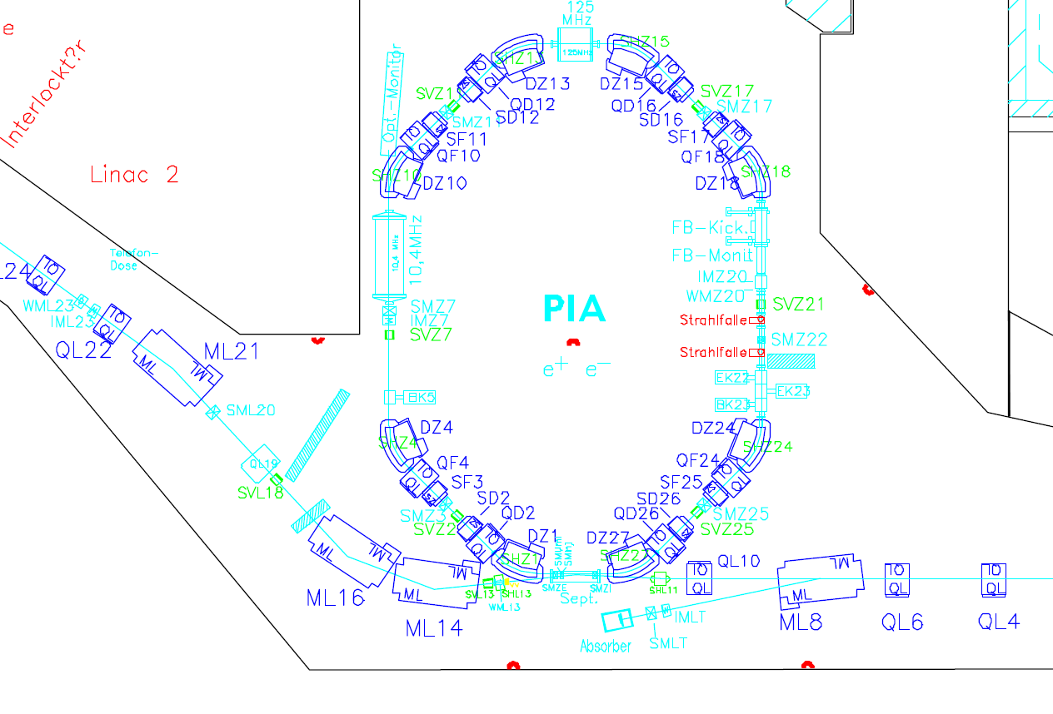
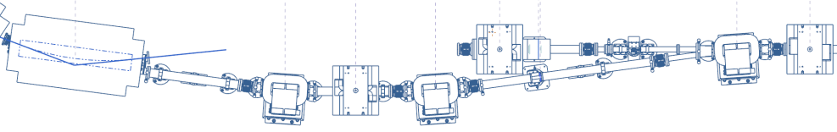
Der Bypass

Slide 6
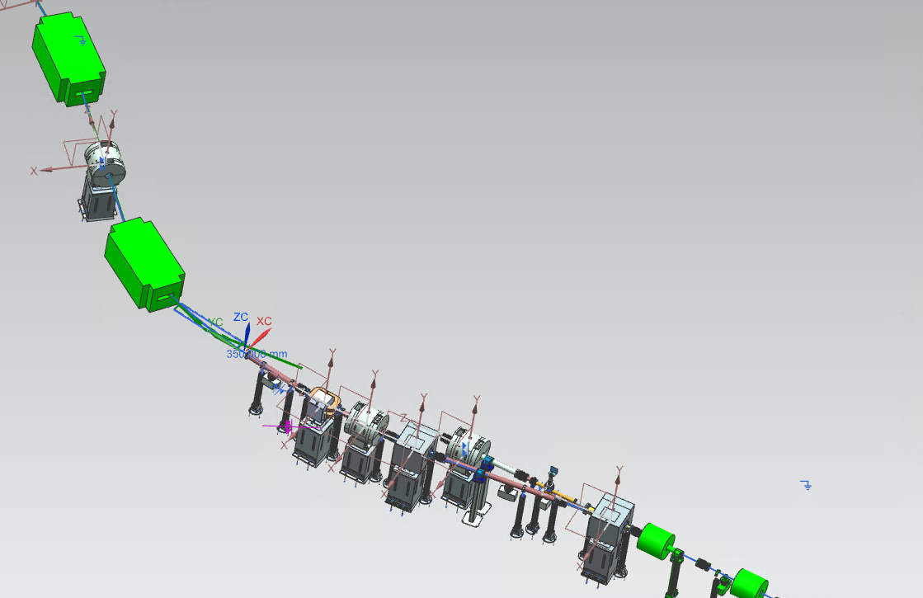


Slide 7
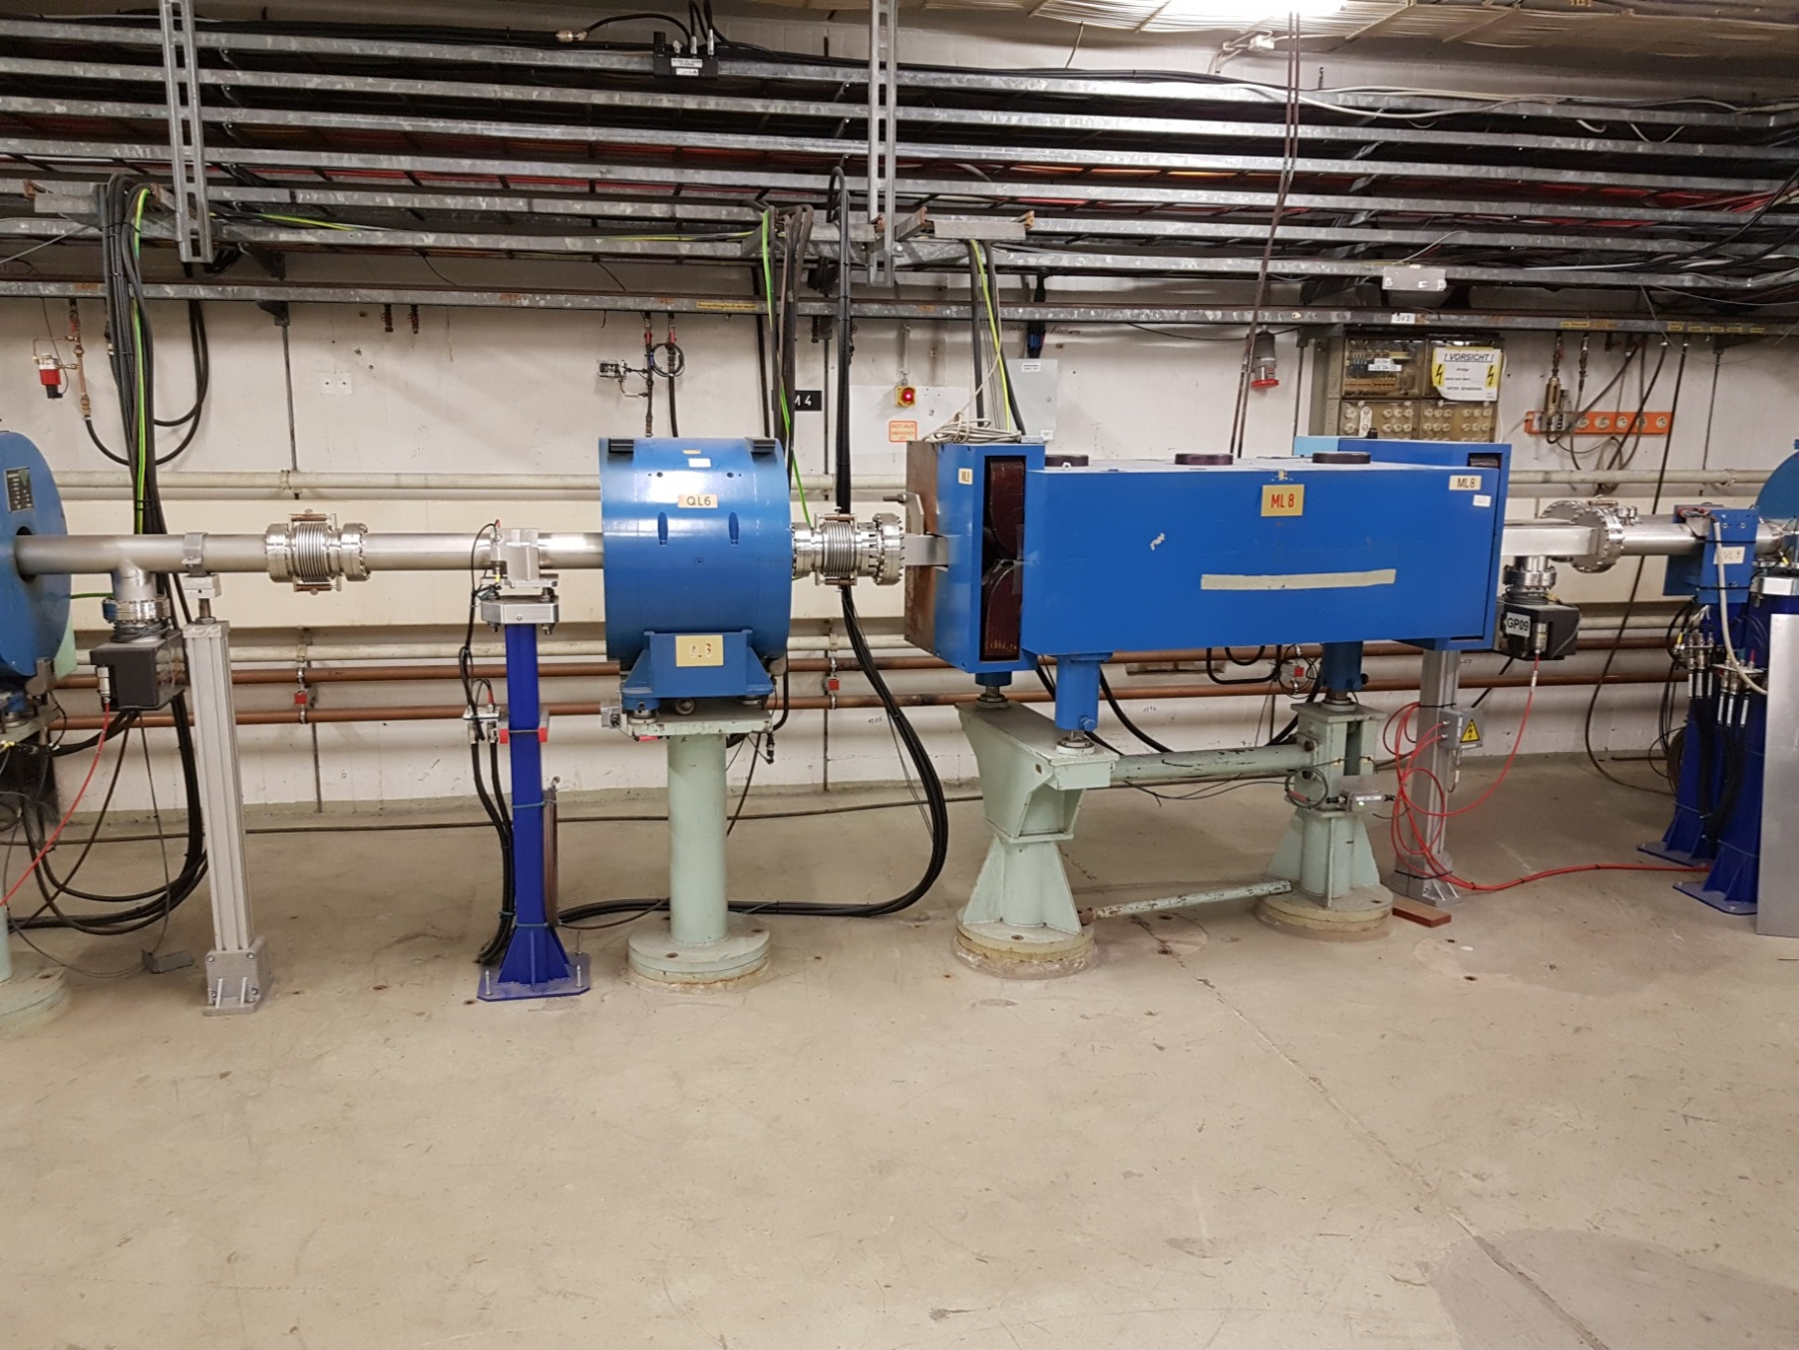
L-WEG bei 6-8m
ML8
QL6
Durch MB8 ersetzt
Bleibt unverändert
Bypass, PIA

Slide 8
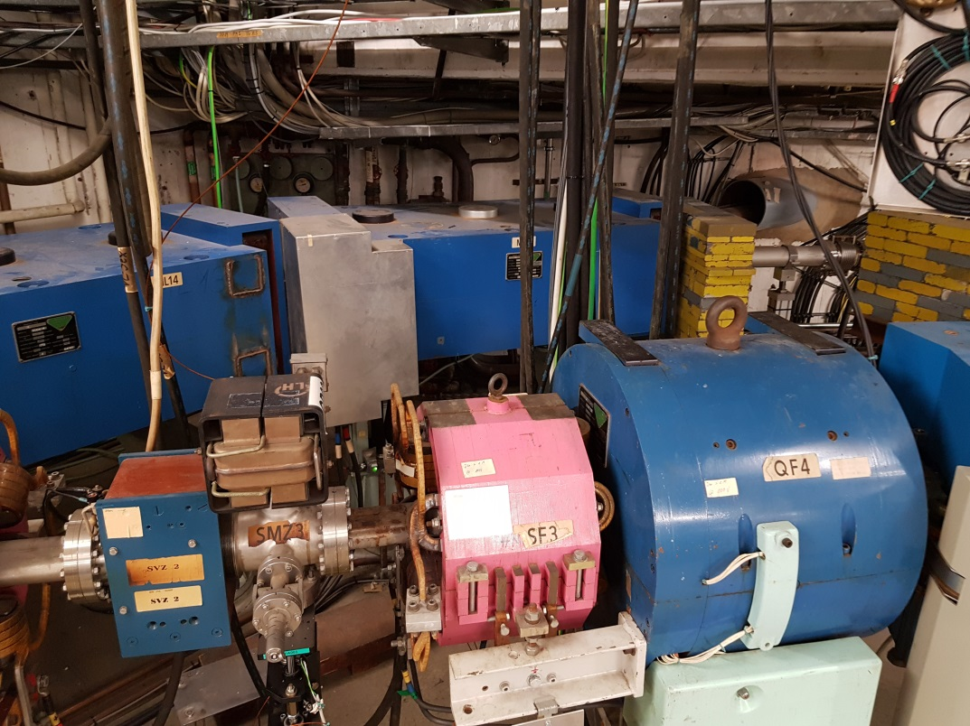
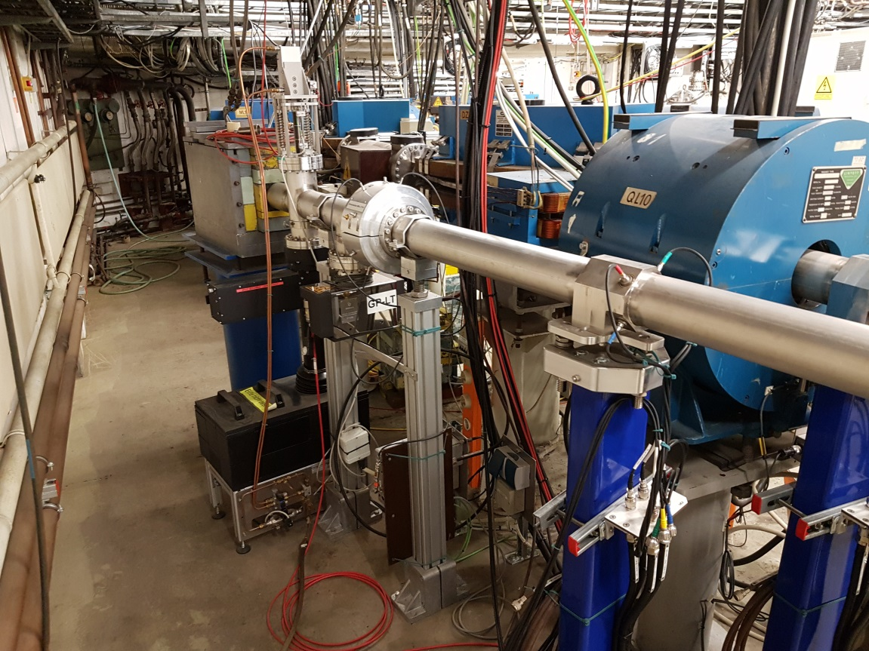
L-WEG bei 10-14m
QL10 wird ersetzt, verschoben und
Bekommt neue Stütze und Justiertisch.
ML16
ML14
QL10
ML14 muss man teilen,
um die Kammer zu tauschen.
DUMP wird demontiert
ML16 bleibt unverändert

Slide 9
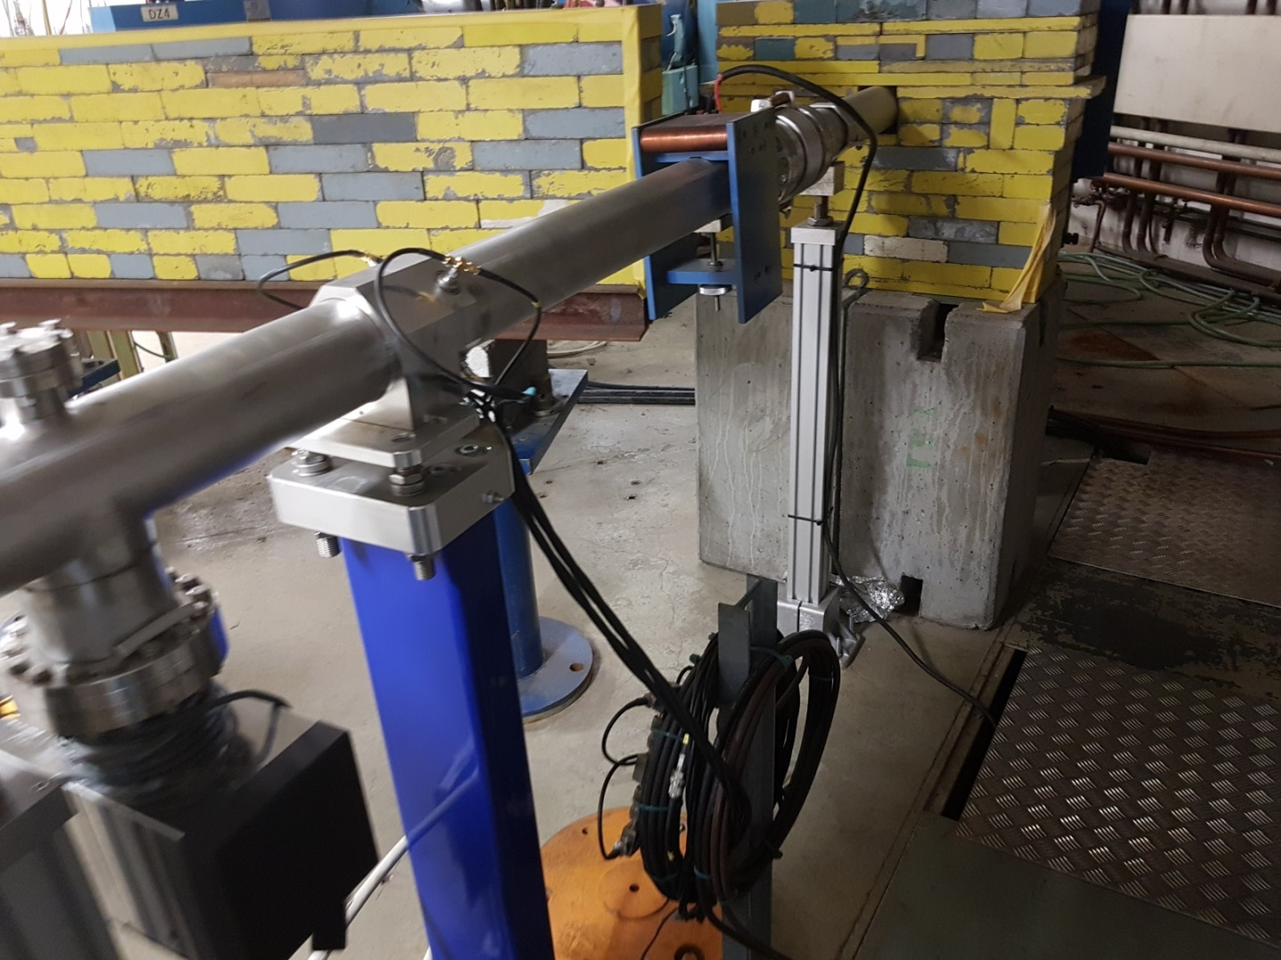
L-WEG bei 19m
QL19 ist neu und
bekommt neu Stütze
und Justiertisch.
QL19

Slide 10
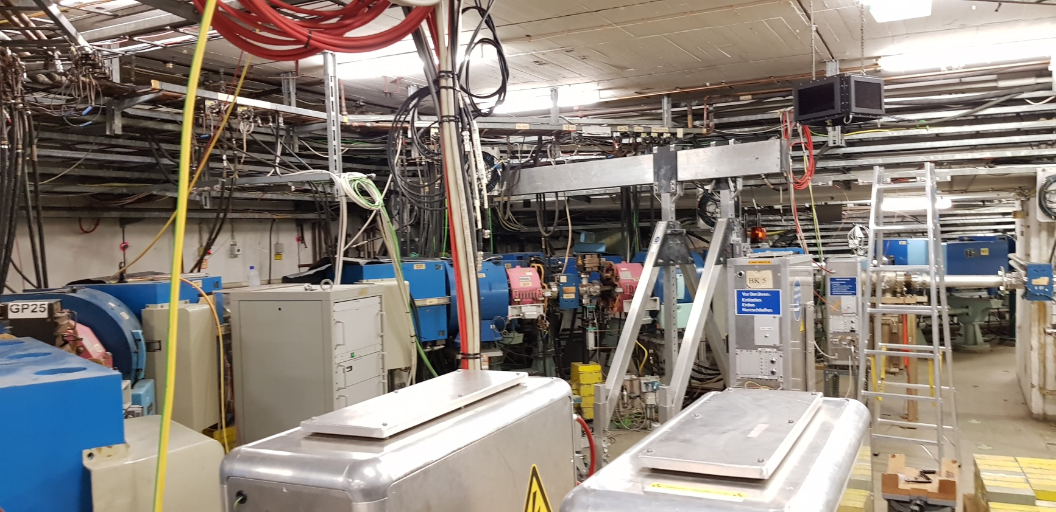
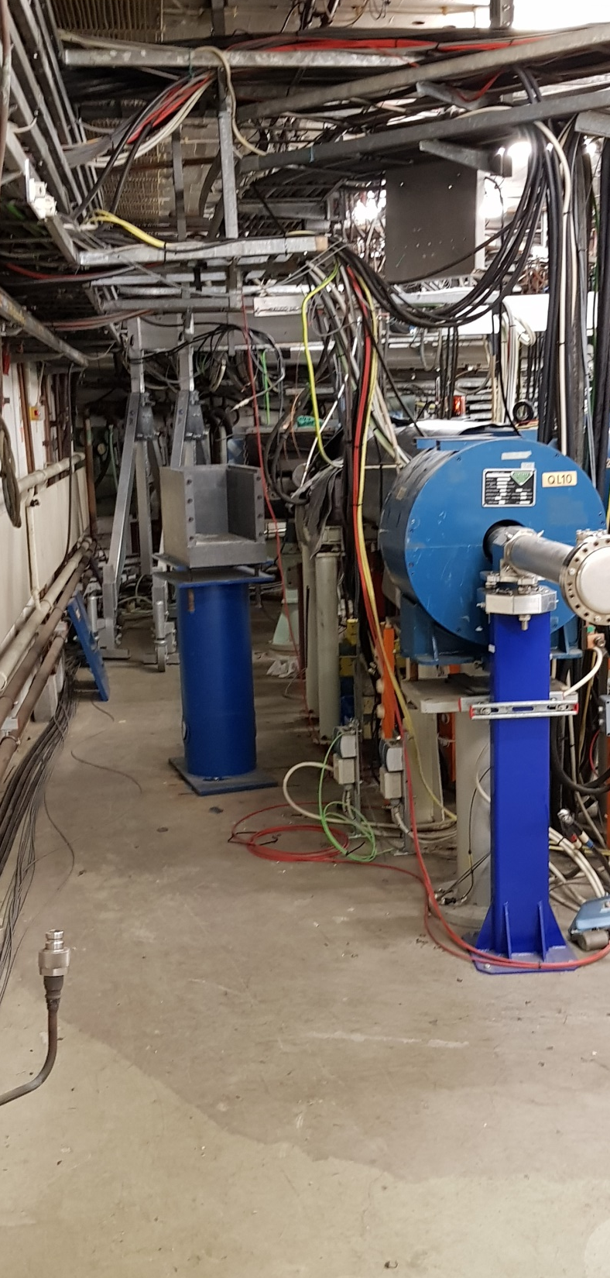
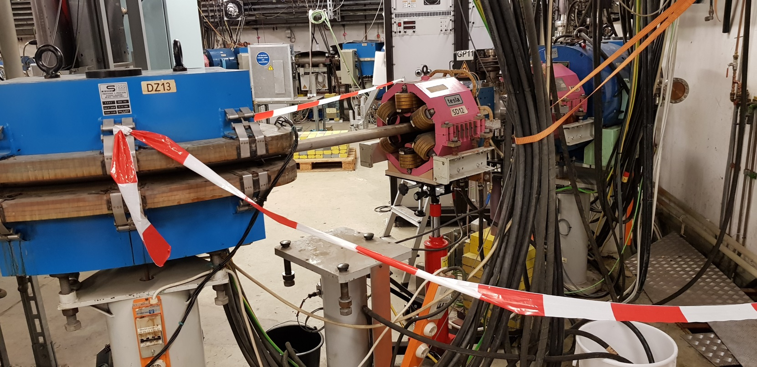

Slide 11
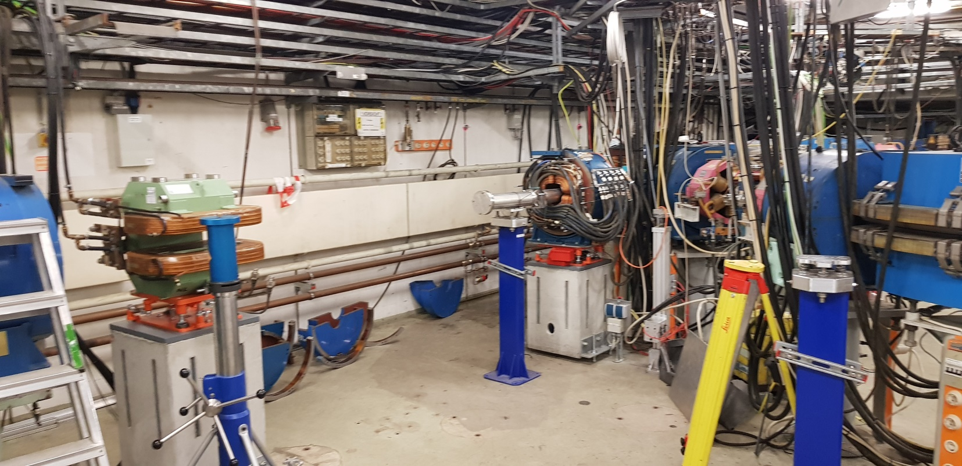
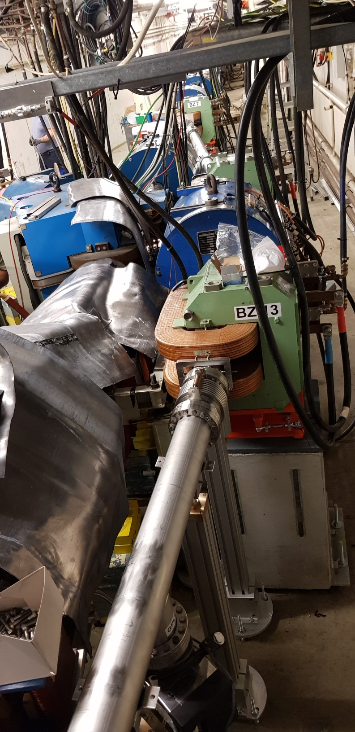
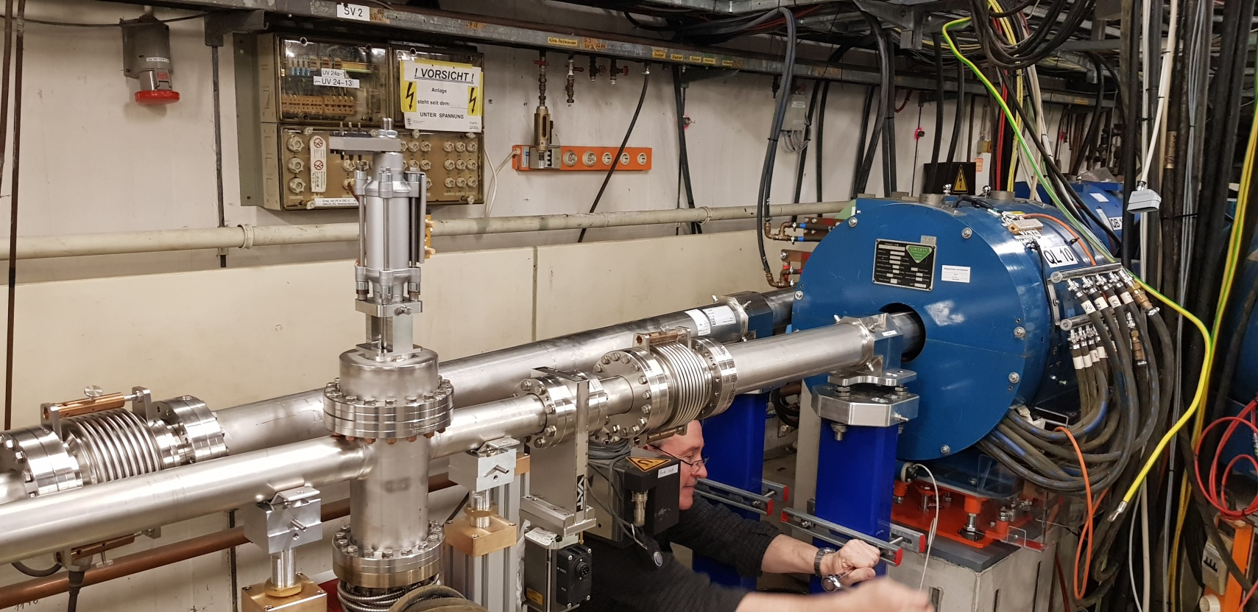

Slide 12
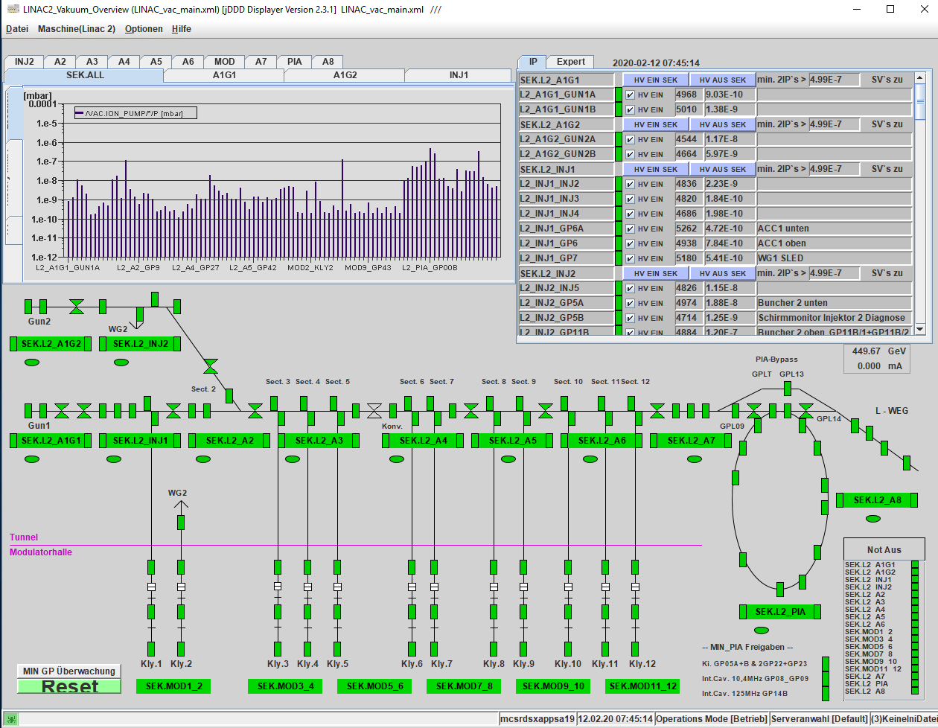
Vakuumabschnitte
Ein neues Ventil
Pumpen getauscht an SLED 10&11
Fenster getauscht vor SLED 6

Slide 13
Stand am Ende des Shutdowns
Einige Linac-Abschnitte belüftet
Über Weihnachten Leck an Vakuumpumpe zw. Septum und ML14
Der Quadrupol QD musste zweimal getauscht werden
erste Reserve zeigte Leck (obwohl vorher geprüft)
→stattdessen QL10 eingebaut
QL4, QL10 gegen neuen Typ getauscht, um Reserve für PIA zu haben
ML14 ohne große Probleme geöffnet und geschlossen, aber Spulen sehen schlecht aus
QL19 neu eingebaut
Ein Flansch an ML14 Vakuumkammer hat Versatz
dadurch erhöhte Spannung in Vakuumkammern des Bypass
→ Kammern anders herum eingebaut
→ Montagefreiraum am QB12 verloren
Eine Austauschkammer wird gefertigt und im Sommer eingebaut
Beim Anpumpen Leck an Vakuumpumpe unter Septum + Wasserleck

Slide 14
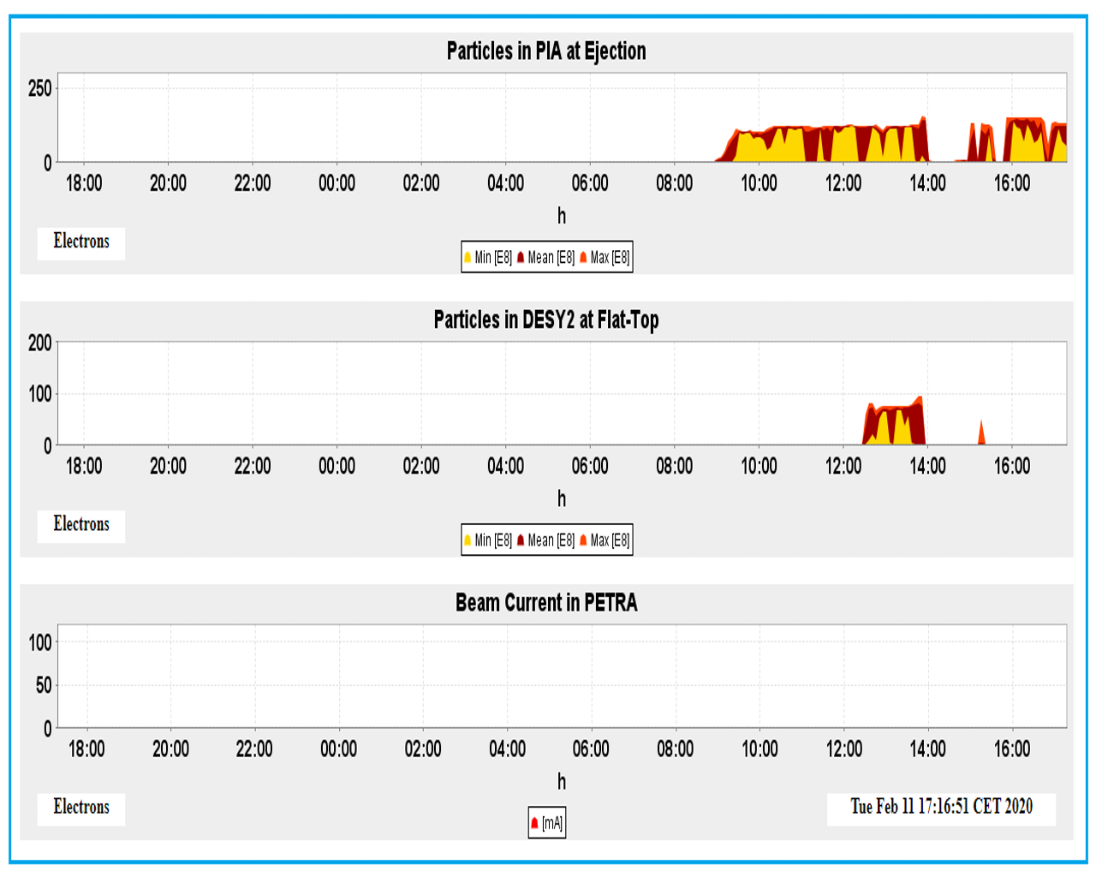

Slide 15
Für den Betrieb zu beachten
Inbetriebnahme und Routinebetrieb weiterhin mit PIA
Studienzeiten benutzen, um Bypass in Betrieb zu setzen
Ziel: Ostern
Die zusätzlichen Netzgeräte können die Mutter überlasten
→ Kein paralleler Betrieb von Bypass und PIA (QF,QD,SF,SD, Dipol ist separat)
ML14 und ML16 haben jetzt getrennte Netzgeräte
Neue Betriebsarten:
  Interner Betrieb mit PIA (MB8,ML14,16,21 aus, Vakuum PIA OK)
  Interner Betrieb mit Bypass (ML14,16,21 aus, Vakuum PIA egal)
  DESY-Betrieb mit PIA (MB8 aus, Vakuum PIA OK)
  DESY-Betrieb mit Bypass (Vakuum Pia egal)

Slide 16
…Fortsetzung
Wir (MIN/MCS/MPY) setzen neue Sequenzen auf
  Für das Degaußen der Bypass-Dipole
  Für die Massage
  Für das Umschalten zwischen den Betriebsarten
  (Strahlwegsteuerung: Schalten der ML14-21, Umschalten der Vakuummbedingungen)
  Ziel: siehe oben (Ostern)
PIA-Septum nicht mehr sinnvolle Grenze zwischen Linac und DESY
  Idealerweise sollten die Sequenzen nur den Linac betreffen und keine Komponenten bei DESY und Linac auftauchen
  dann wäre die Grenze hinter QL24
  (da wo früher die Tür zur Spinne war)

Slide 17
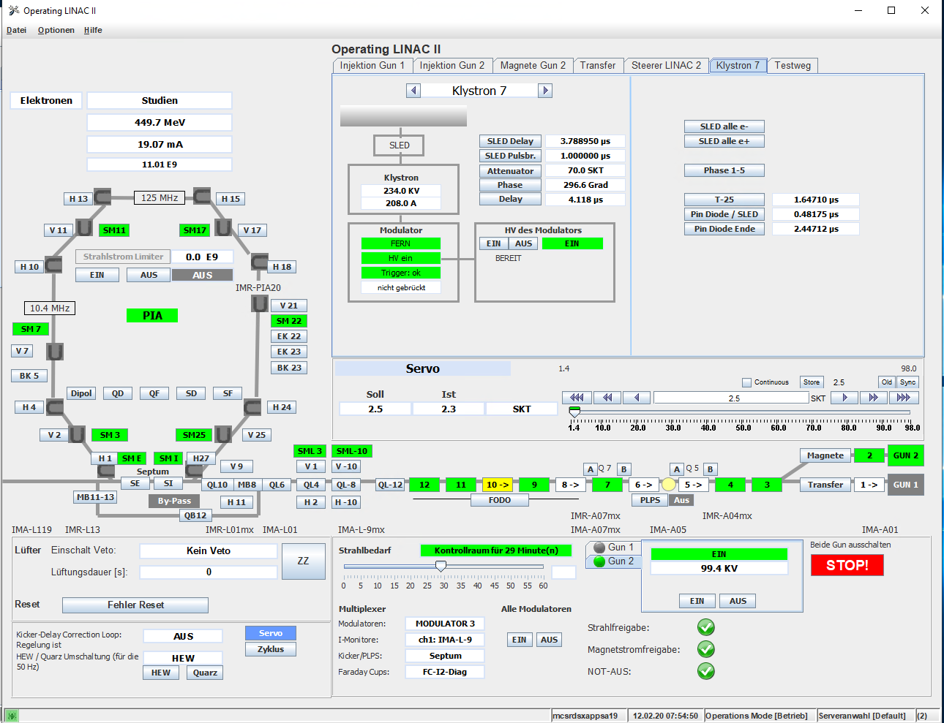
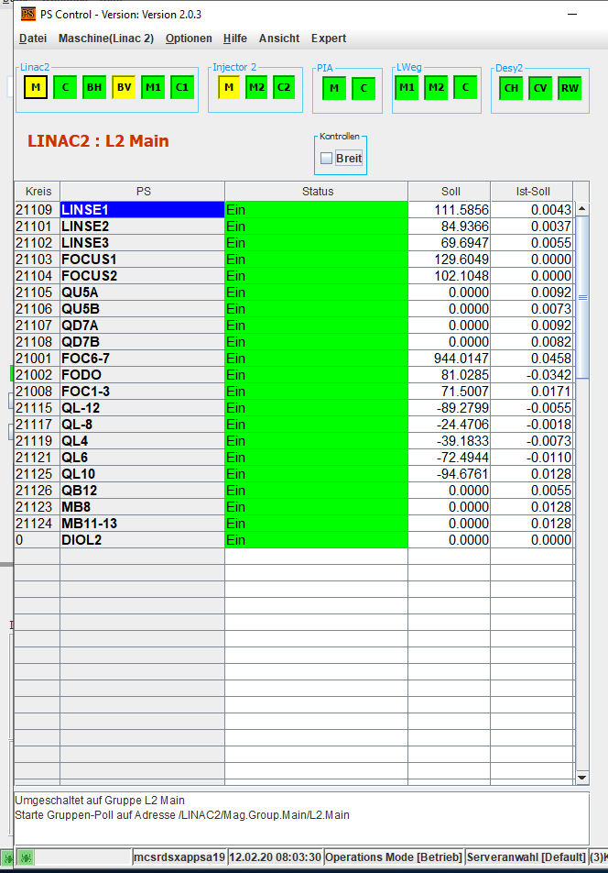
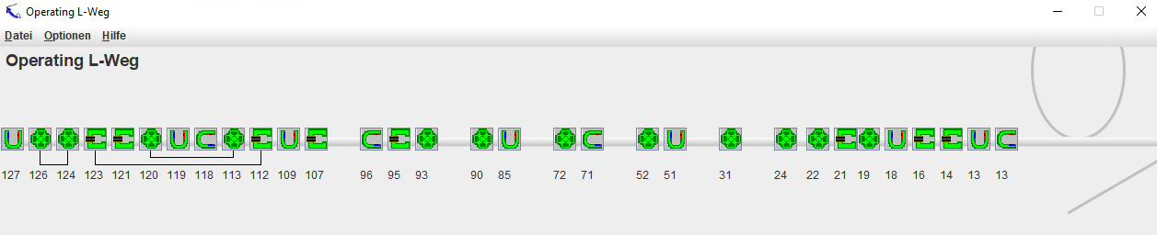
Operating Panel
4 Knöpfe hinzugekommen
  ML14
  QB12
  MB8
  MB11-13
}An aber 0A

Slide 18
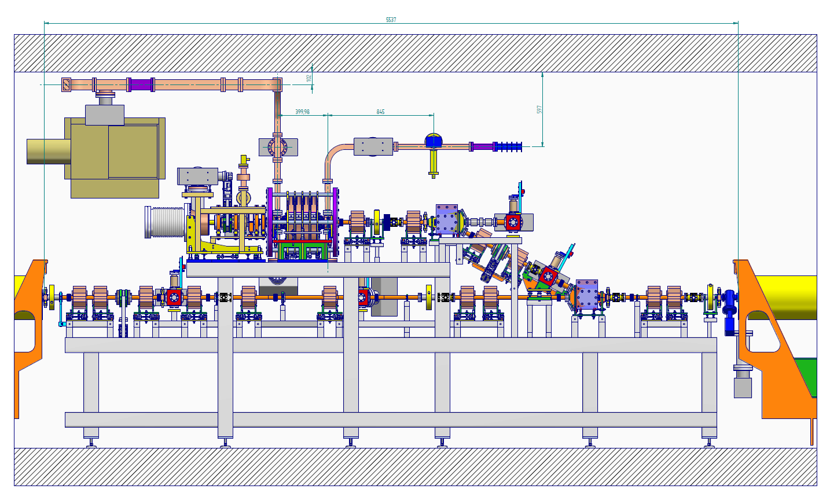
16 Worte zum Injektor
Kürzere Pulse erreichen: Neuer Gitterpulser für Gun2
(dieses Jahr?)
Neuer Chopper für Gun1
(Shutdown 2021/22?)

Slide 19
Zusammenfassung
Der Bypass ist mechanisch eingebaut, angeschlossen und OK
Neue Betriebsfiles und –Sequenzen sind angelegt, müssen aber noch getestet und freigegeben werden
Die Gun 2 benötigt noch einen neuen Gitterpulser (mittelkleine Operation, kurzfristig anvisiert)
Die Gun 1 benötigt noch einen neuen Chopper (mittelgroße Operation, mittelfristig, bisher nur Konzept)

Slide 20
Vielen
Dank

